Slide 1




STATISTIČKE METODE ZA ANALIZU LOGISTIČKIH PODATAKA
Upravljanje podacima
Materijali za vježbu
BAS4SC
Business Analytics Skills
for the Future-proofs Supply Chains
Broj projekta – 2022-1-PL01-KA220-HED-000088856

Slide 2
Agenda
Upravljanje podacima
Izgradnja relacijske baze podataka
Globalni model
Konceptualni model
Logički model
Fizički model
Zaključak

Slide 3
Upravljanje podacima
Osim što imaju određeni format, podaci mogu biti organizirani na različite načine kako bi se olakšalo njihovo upravljanje, obrada i prezentacija .
Iako su podaci na njihovom ulazu uglavnom nestrukturirani, njihovom pohranom, prijenosom i obradom povećava se njihova organiziranost.
Uobičajeni oblici organizacije podataka s povećanjem složenosti predstavljaju polustrukturirane (npr. CSV) i strukturirane (npr. proračunske tablice, baze podataka itd.) formate podataka:
  Prvi oblik organizacije podataka su dvodimenzionalni nizovi polja, koji se nazivaju i tablice ili proračunske tablice .
  Postoje različiti oblici organizacije baza podataka , a relacijski model (RDB) je najčešći. RDB model temelji se na konceptu entiteta i relacija.
  Budući da obično ne postoje fiksni putovi pretraživanja datoteka baze podataka, osmišljeni su razni upitni jezici (npr. SQL) za dohvaćanje i manipulaciju podacima
Izvor: (W3 škole, 2023.)

Slide 4
Sirovi podaci o transakcijama (CSV)
naziv polja
transakcije
Datum, IDprodavatelja, IDkupca, IDtransakcije, IDproizvoda, Cijenaproizvoda
1.10.24,1,12,1,101,195
1.10.24,1,12,1,102,45
1.10.24,1,12,1,103,35
1.10.24,2,14,2,104,55
1.10.24,2,14,3,101,195
2.10.24, 3, 15, 4, 105, 85
2.10.24,3,15,4,101,195
2.10.24,3,15,4,103,35
2.10.24,3,16,5,104,55
2.10.24,1,17,6,101,195
2.10.24,1,17,6,102,45
...
CSV (vrijednosti odvojene zarezom)

Slide 5
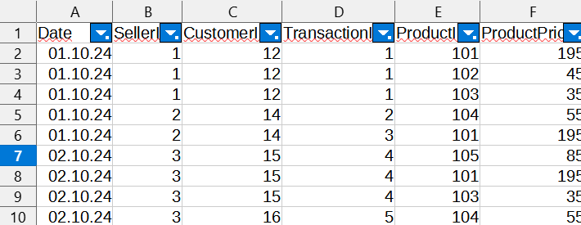
CSV u podatke proračunske tablice
stupac
red
ćelija
Izvor: Snimka zaslona LibreOfficea proračunska tablica DB (2024)

Slide 6
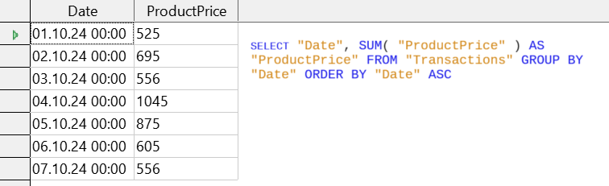
Podaci iz proračunske tablice u bazu podataka + SQL upit
Izvor: Snimka zaslona LibreOffice baze podataka DB (2024)

Slide 7
Izgradnja relacijske baze podataka
Relacijska baza podataka (RDB) može se konstruirati analitički (od vrha prema dolje) ili sintetički (od dna prema vrhu)
Ovisno o dostupnim informacijama:
  prvi pristup odgovara izgradnji baze podataka od nule
  drugi pristup odgovara izgradnji baze podataka iz kolekcije sortiranih podataka po atributima (npr. iz proračunske tablice)
Glavna prednost korištenja RDB-a je ta što su tablice međusobno povezane ključevima:
  primarni ključevi (jedinstveni) olakšavaju pronalaženje odgovarajućih redaka podataka
  sekundarni ključevi olakšavaju međusobno povezivanje povezanih tablica pomoću određenih atributa koji se s jedne strane pojavljuju kao reference, a s druge kao primarni ključevi.

Slide 8
Globalni model
Roba
Dobavljač
Prodavaonica
Narudžba

Slide 9
Konceptualni model (ER dijagram)
Proizvod
1 tisuća
Narudžba
Dobavljač
1 milijun
Broj 1
Prodavaonica
ID_narudžbe
Datum
Količina

Slide 10
Logički model
Kada su uspostavljeni svi relevantni identifikatori i međusobne veze među tablicama, može se postaviti logički model (relacijska shema):
  DOBAVLJAČ ( Dobavljač_ID #, Ime_dobavljača , Dobavljač_kontakt )
  PRODAVAONICA (Prodavaonica_ID #, Naziv_prodavaonice , Adresa_prodavaonice)
  NARUDŽBA ( Dobavljač_ID#, Prodavaonica_ID#, Narudžba_ID#, Datum, Količina, EPC )
  PROIZVOD (EPC#, Naziv_proizvoda , Cijena_proizvoda )
Relacijskia shema može se implementirati u bilo kojem RDBS-u.

Slide 11
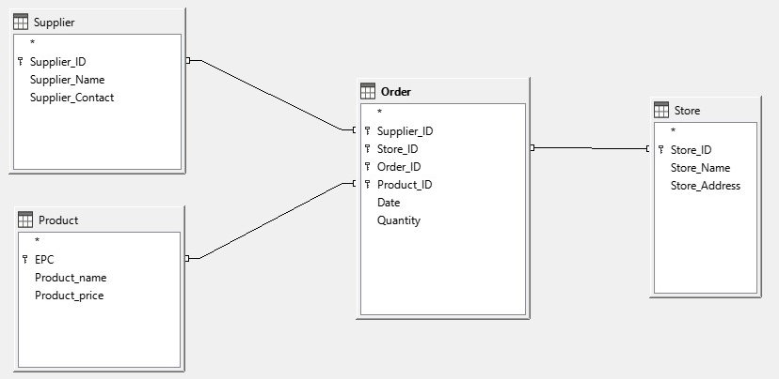
Logički model
entitet
ključevi
odnos
Izvor: Snimka zaslona LibreOffice baze podataka MyStore (2024)

Slide 12
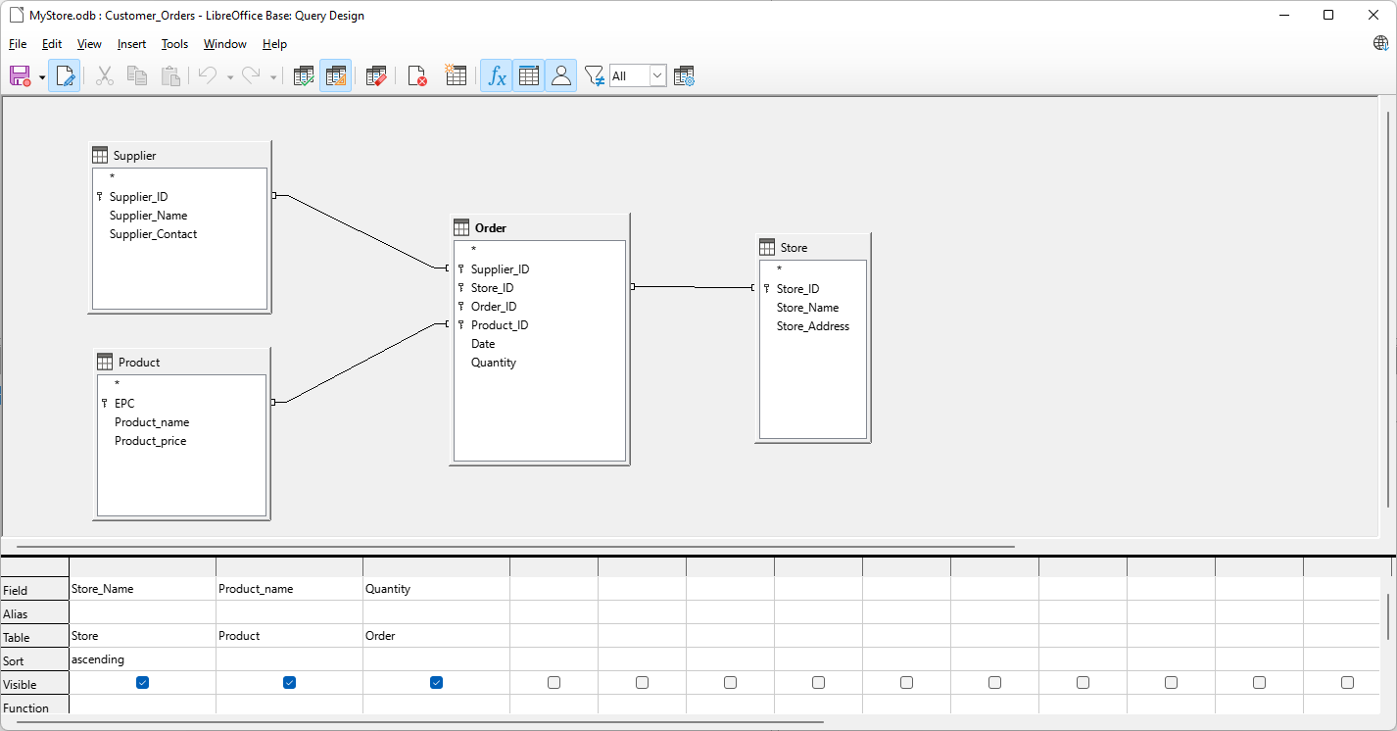

Fizički model

Slide 13
Pretraživanje podataka
Upitni jezici su uglavnom dvije vrste:
  Strukturirani jezik upita (SQL) i
  Upit po primjeru (QBE).
Dok se SQL (na prethodnom slajdu) smatra programskim jezikom i API-jem DBMS-a, QBE (na sljedećem slajdu) se uglavnom koristi izravno s DBMS-om za upravljanje bazama podataka i skladištenje podataka .
Upiti proizvode tablice rezultata koje se mogu koristiti za izgradnju skladišta podataka ili ponovno koristiti u daljnjim upitima.
Izvor: (W3 škole, 2023.)

Slide 14
Zaključak
U ovom primjeru je prikazan analitički pristup konstrukciji RDB-a.
Slobodno se „igrajte“ s bazom podataka i osmišljavajte nove pretrage, izvješća itd.

Slide 15
Hvala na pažnji

